Slide 1

2.1
新闻文体概述
消息的概述

Slide 2

新闻文
体
2

Slide 3
新闻文体
新闻文体概述
消息的功能及特点
学习内容
消息的主要结构
消息的写作
消息的功能及特点
消息的经典结构及写作

Slide 4
Evaluation Warning : The document was created with Spire.PDF for Python.
新闻文体概述
新闻的定义：
•
反映说：新闻是新近发生事实的反映。
•
功能说：新闻是报道或评述新的重要事实以影响
舆论的特殊手段。
•
事实说：新闻是一种新的重要事实。
公认的定义：向社会成员或部分社会成员
传递具有新闻价值的真实信息。
4

Slide 5
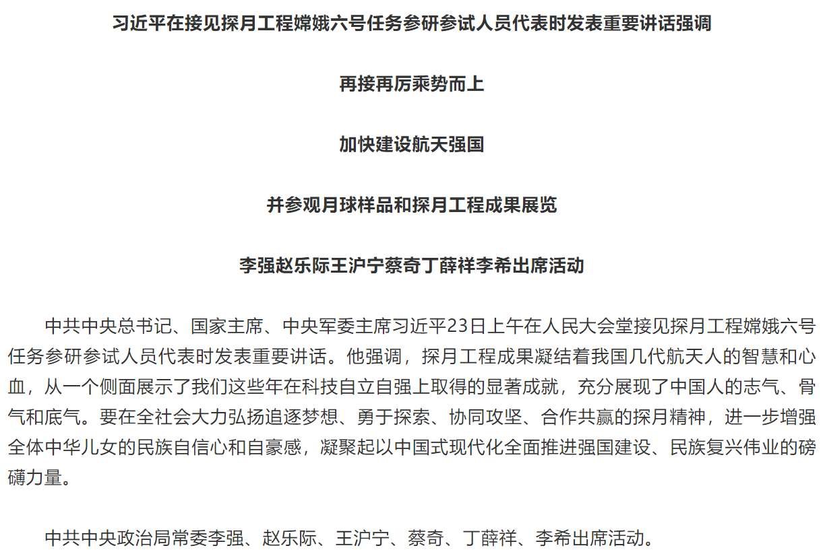
Evaluation Warning : The document was created with Spire.PDF for Python.
新闻文体概述
新闻的定义：
•
反映说：新闻是新近发生事实的反映。
•
功能说：新闻是报道或评述新的重要事实以影响
舆论的特殊手段。
•
事实说：新闻是一种新的重要事实。
公认的定义：向社会成员或部分社会成员
传递具有新闻价值的真实信息。
4

Slide 6
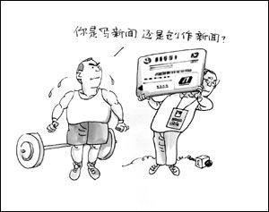
Evaluation Warning : The document was created with Spire.PDF for Python.
新闻的原则：
•
追求真实的原则
•
公正报道的原则
•
准确报道的原则
•
客观报道的原则
新闻报道不应该掺和观点和任何偏见。
——美国《新闻规约》（1923）
仅仅报道事实是不够的，现在需要报道关于事实的真相。
——美国新闻出版自由委员会
5

Slide 7

Evaluation Warning : The document was created with Spire.PDF for Python.
NBC报道巴黎奥运会中国游泳运动员服用兴奋剂
丢失了新闻的真实性
5

Slide 8

Evaluation Warning : The document was created with Spire.PDF for Python.
新闻的分类：
广义的新闻
——
是所有新闻体裁与新闻报道的总称，
包括消息、通讯、特写、现场短评、人物专访、
深度报道等
。（专访、特写、深度报道等的特点是：
容量大、事实详细，一般篇幅长。）
狭义的新闻
——
仅指消息。
6

Slide 9
Evaluation Warning : The document was created with Spire.PDF for Python.
消息的文体功能及特点
“消息”词义溯源：
•
“消息”
一词最早出现于《易经》：“日中则昃（
zè
），月盈
则食，天地盈虚，与时消息。”
•
我国古代就把客观世界的变化，把它们的发生、发展和结局，
把它们的枯荣、聚散、沉浮、升降、兴衰、动静、得失等等变
化中的事实称为“消息”。
•
到了近代“消息”逐渐成为一种固定的新闻体载，即狭义的新
闻。
7

Slide 10
Evaluation Warning : The document was created with Spire.PDF for Python.
“消息”的定义：
•
以最直接、最简练的方式报道新闻事实的一种新闻文体
，是最经常、最大量运用的报道题材。
——《新闻学大辞典》
•
一种简明、扼要、迅速、及时地报道新闻事实的体裁。
——《广播电视辞典》
8

Slide 11

.
消息的特点：
（
1
）短
（
2
）快
（
3
）新
（
4
）真
（
5
）社会价值
9

Slide 12

消息＝事实
＋传播
Evaluation Warning : The document was created with Spire.PDF for Python.
＋价值
反映新闻价值的要素：
时间性（及时有效）
显著性（突出——不平常人＋平常事
平常人＋不平常的事）
接近性（贴近生活——新闻价值与读者的距离成反比）
新奇性（引起关注）
重要性（超出寻常）
人情味（人际功能）
10

Slide 13
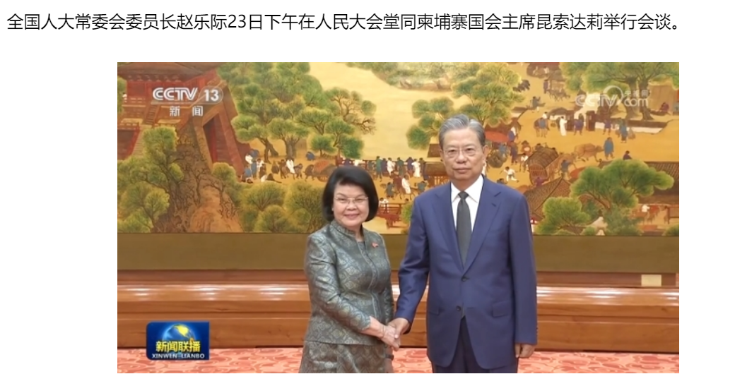

10

